Slide 1
Creación de APIs con Flask

Slide 2
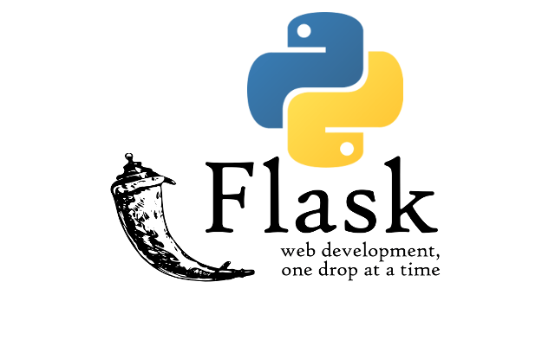

Flask
Framework web para Python que nos provee de las herramientas y funcionalidades necesarias para montar un servicio web, ya sea una página web, o un servicio tipo API. Este framework incluye el manejo de peticiones HTTP, por lo que no será necesario montarlas.
pip install Flask
HTTP
Java
Python
Linux
Windows
Maquina física
Maquina física

Slide 3



¿Qué es Flask?
Flask es un micro framework web escrito en Python. Está diseñado para ser ligero y fácil de usar, por lo que es una opción popular para la construcción de pequeñas y medianas aplicaciones web.
Una de las características clave de Flask es su simplicidad. A diferencia de otros frameworks web que vienen con un montón de funcionalidad incorporada, Flask proporciona sólo lo esencial necesario para construir una aplicación web. Esto permite a los desarrolladores tener más control sobre su código y hace que sea más fácil de aprender y usar.

Slide 4
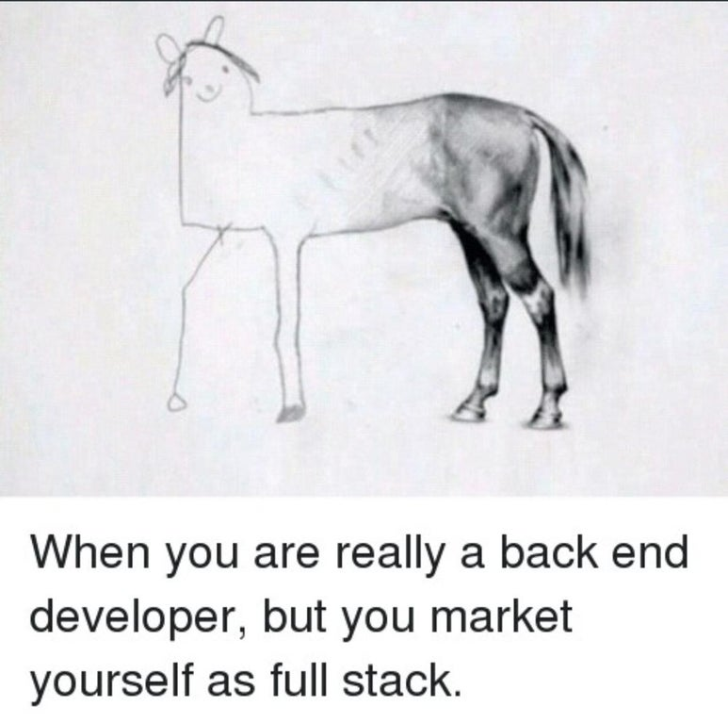
Primeros pasos con Flask
Configurar una aplicación Flask es relativamente sencillo. El primer paso es instalar Flask usando pip, que es el instalador de paquetes para Python. Una vez instalado Flask, puede crear un nuevo proyecto Flask creando un nuevo archivo Python e importando el módulo Flask.
A partir de ahí, puede definir rutas para su aplicación y empezar a construir su proyecto. Flask también incluye un servidor de desarrollo integrado, que facilita la prueba de su aplicación a medida que la construye.

Slide 5

Plantillas Flask
Flask utiliza plantillas para renderizar páginas HTML dinámicas. Las plantillas permiten separar la lógica de presentación de la lógica de aplicación, lo que facilita el mantenimiento y la actualización del código.
Flask soporta una variedad de motores de plantillas, incluyendo Jinja2 y Mako. Estos motores proporcionan una sintaxis simple para definir plantillas y le permiten incorporar fácilmente contenido dinámico en sus páginas web.

Slide 6


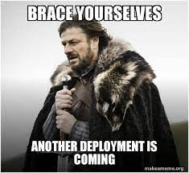

Despliegue de Flask
Desplegar una aplicación Flask en un entorno de producción puede ser un poco más complicado que configurar un entorno de desarrollo. Sin embargo, hay varias herramientas disponibles para facilitar el proceso, como Docker y Heroku, Pythonanywhere.
Al desplegar una aplicación Flask, es importante tener en cuenta factores como la seguridad, la escalabilidad y el rendimiento. Flask incluye soporte integrado para el manejo seguro de cookies y se puede integrar fácilmente con herramientas como NGINX y Gunicorn para mejorar el rendimiento y la escalabilidad.

